Slide 1
ĐỂ HIỂU CÁC KHÁI NIỆM CƠ BẢN VỀ LẬP TRÌNH HƯỚNG ĐỐI TƯỢNG (OOP)
Tác giả: Trần Đức Lợi (loitranduc@gmail.com)
For my Youtube Channel

Slide 2
Nội dung
Giải thích các khái niệm chung
Giải thích về Class, Object, Instance
Giải thích về Property & Method
Các tính chất của OOP
Tính kế thừa - Inheritance
Tính đóng gói – Encapsulation
Tính đa hình – Polymorphism
Tính trừu tượng hóa – Abstraction

Slide 3

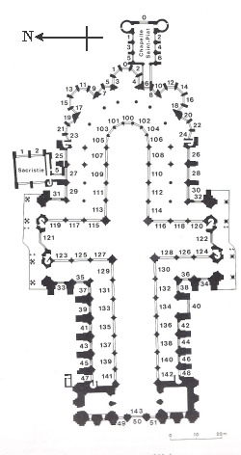

Giải thích các khái niệm chung
Instance
Class
Instances

Slide 4
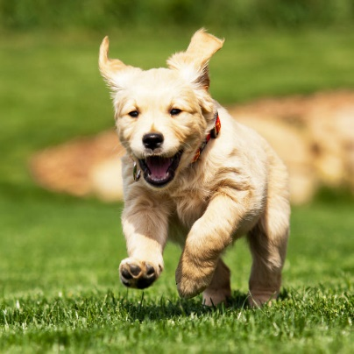
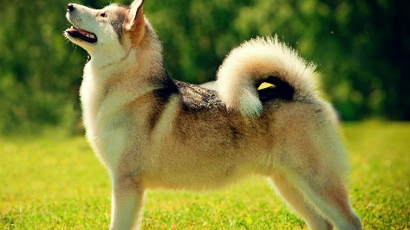

Giải thích các khái niệm chung
Chạy()
Lông:
Tai:
Cân nặng:
Chiều cao:
Móng:
Nằm im()

Slide 5
Giải thích các khái niệm chung
Về mặt lập trình: Các hàm (function) trong Lớp (Class) được gọi là các Phương thức (method), các biến trong lớp được gọi là các thuộc tính

Slide 6
Các tính chất của OOP
Tính kế thừa - Inheritance
Tính đóng gói – Encapsulation
Tính đa hình – Polymorphism
Tính trừu tượng hóa – Abstraction

Slide 7
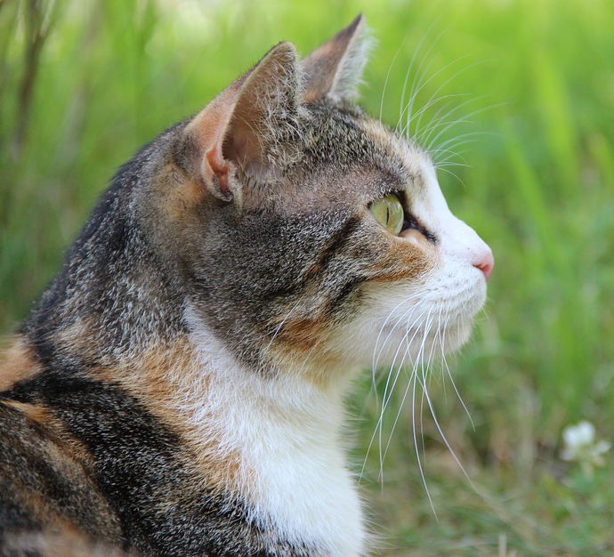
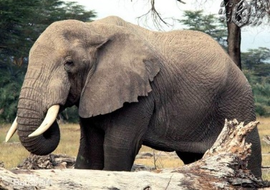
Các tính chất của OOP: Tính kế thừa
Lớp Người -> Lớp Người Việt Nam, Lớp Người Châu Á, …
Lớp Động Vật -> Lớp Chó, Lớp Mèo, …
Lớp Đồ Vật -> Lớp Bàn, Lớp Ghế, …
Đa kế thừa & đơn kế thừa
Animals – Động vật

Slide 8

Các tính chất của OOP: Tính đóng gói
 | Public | Protected | Private
Thành viên trong cùng lớp | OK | OK | OK
Thành viên trong lớp con | OK | OK | NO
Khác | OK | NO | NO
Ví dụ về lái ô tô

Slide 9
Các tính chất của OOP: Tính đa hình
Animals – Động vật
Kêu()
Kêu() = Gâu
Kêu() = Meo
Kêu() = Ùm

Slide 10
Các tính chất của OOP: Tính trừu tượng hóa
Ta có thể định nghĩa ra một lớp abstract với các thuộc tính, phương thức chung nhưng chỉ cho phép thừa kế chứ không cho phép implement

